Slide 1
Example program-10

Slide 2
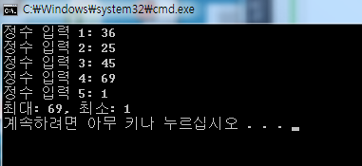
1. 이중포인터 활용
다섯개의 정수를 입력받아 최대값과 최소값을 구하는 프로그램
두개의 int형 포인터 변수를 선언
int *maxp; int *minp;
길이가 5인 int형 배열 선언
int ary[5];
사용자함수를 정의
void MAM(int *ary, int size, int **maxptr, int **minptr)
호출이 완료되면 maxp에는 최대값, minp에는 최소값이 저장된 주소값을 저장
주소값을 통해 값을 출력

